Slide 1
«Школьная научно-практическая конференция: в поисках необычного»
Образовательный модуль

Slide 2
ПРОБЛЕМА
Анкеты для самоанализа
Рефлексивные высказывания педагогов
Опыт участия в школьных научно-практических конференциях (школьный этап, качество работ, количество работ, рекомендованных к участию на городском уровне, на региональном уровне)
Количественные и качественные показатели в разных ОУ

Slide 3
Что в центре внимания?
ГЕЙМИФИКАЦИЯ
РАСПРЕДЕЛЕНИЕ ФУНКЦИЙ
МОТИВАЦИЯ
(учитель – ученик)
Школа – открытое для новых практик пространство
Учебное исследование – система, а не эпизод
БИЗНЕС,
АРТ-ТЕРАПИЯ…
СОЧЕТАНИЕ ИНДИВИДУАЛЬНОЙ И ГРУППОВОЙ РАБОТЫ
НАСЫЩЕНИЕ РЕСУРСАМИ
ТРЕНИНГОВОСТЬ

Slide 4
Для кого модуль?
«погасший» учитель
скучающий ученик
увлеченный учитель
увлеченный ученик
80 % - работа с учителем
20 % - совместная работа (+ домашнее задание «учитель – ученик - тьютор»)

Slide 5
Стратегия
«вооружить» учителя новыми техниками, приёмами для достижения планируемых результатов
Совместное занятие
Мотивация, самомотивация.
Поиск ученика
Методы поиска оригинальной идеи
Смысл работы. Интерес к науке
Устное выступление. Научная дискуссия
План-график
Текст исследования (как писать обзорный реферат)

Slide 6
Пример. Методы поиска оригинальной идеи
Метод фокальных объектов
Составление ментальных карт
Работа с проективными картами
Оригинальная идея работы (проектный продукт, выявление личных предпочтений)

Slide 7
Образовательные результаты школьников
личностные УУД (мотивация на выполнение и сопровождение научного исследования, смыслообразование, признание морально-этических норм, связанных с выполнением научного исследования);
познавательные УУД (владение методологией научного исследования; умение работать с разными видами информационных источников, сравнивать, сопоставлять, отбирать необходимую для работы информацию; владение операциями логического мышления);
регулятивные УУД (умение ставить достижимую цель исследования; планировать конкретные действия, направленные на достижение результата; контролировать деятельность ученика и осуществлять самоконтроль на разных этапах написания исследовательской работы);

Slide 8
Образовательные результаты школьников
Научная дискуссия Языковые формулы для ученика
Теория: понятие научной дискуссии, культура ведения дискуссии, стандартные обороты речи для выражения полного или частичного согласия/несогласия, дополнения, сомнения, запроса информации и т.д.
Практика: адаптация языковых формул для ученика, разработка памяток, которые можно использовать, в т.ч. на уроке
коммуникативные УУД (умение с достаточно полнотой и точностью выражать свои мысли в соответствии с задачами и условиями коммуникации; умение адекватно использовать речевые средства для дискуссии и аргументации своей позиции; умение представлять и сообщать результаты работы в письменной и устной форме).

Slide 9
Коммуникативные УУД

Slide 10
Новые квалификации педагога
См. слайд 3
Владение навыками проведения тренинга;
Владение современными приёмами «мозгового штурма» (воркшопа);
Владение методологией исследования;
Владение способами снятия стресса, избавления от страха публичного выступления;
Владение способами подготовки публичного выступления + компьютерной презентации;
Владение способами формирования познавательного интереса, интереса к науке (квесты, квизы, интеллектуальные казино) и способами профилактики переутомления учащихся…

Slide 11
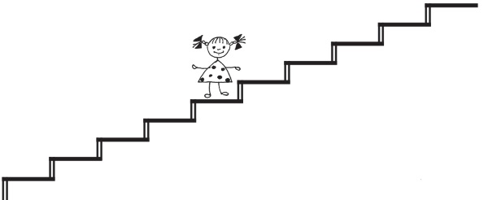
Перспективы
«Ступеньки»: от детского сада до старшей школы (СПО)
* преемственность, доступность, соответствие возрасту, распределение ролей и требования к «продукту»

Slide 12
Спасибо за внимание!
Анастасия Владимировна Перфильева,
педагог дополнительного образования ЦТиР «Планета талантов», к.филол.н.
cот. 89131807006
vlada-ariadna@mail.ru

